Slide 1

ВЗАИМОДЕЙСТВИЕ С СЕМЬЯМИ ВОСПИТАННИКОВ ПО ВОПРОСУ ПАТРИОТИЧЕСКОГО ВОСПИТАНИЯ
«Все и хорошее и плохое человек получает в семье».
Подготовила Манькова И.А.

Slide 2

«Любовь к родному краю, родной культуре, родной речи начинается с малого – с любви к своей семье, к своему жилищу, к своему детскому саду. Постепенно расширяясь, эта любовь переходит в любовь к Родине, её истории, прошлому и настоящему, ко всему человечеству»
Д.С.Лихачёв

Slide 3


Slide 4
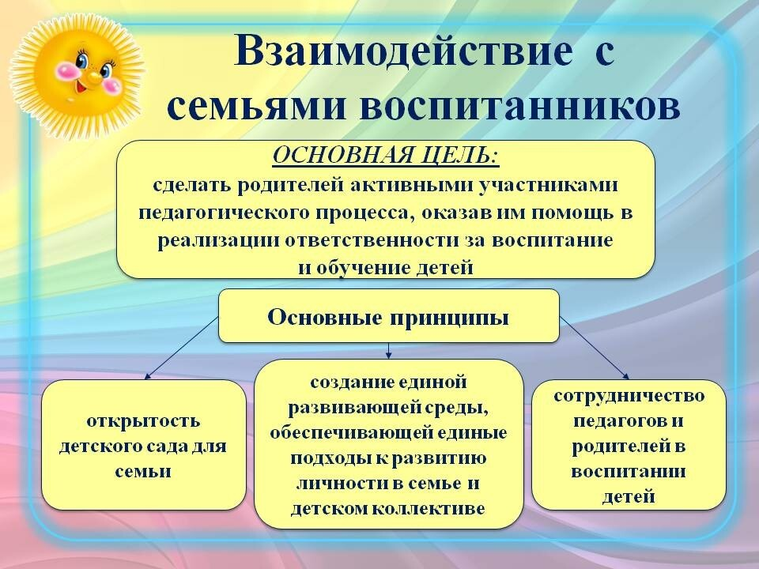

Slide 5
Взаимодействие с родителями по данному вопросу способствует развитию эмоционального, бережного отношения к традициям и культуре своего народа, а также сохранению семейных связей.
Задачами патриотического воспитания дошкольников являются:
— воспитание у ребенка любви и привязанности к своей семье, дому, детскому саду, улице, городу;
— формирование бережного отношения к природе и всему живому;
— воспитание уважения к труду;
— развитие интереса к русским традициям и промыслам;
— формирование элементарных знаний о правах человека;
— расширение представлений о городах России;
— знакомство детей с символами государства (герб, флаг, гимн);
— развитие чувства ответственности и гордости за достижения страны;
— формирование толерантности, чувства уважения к другим народам, их традициям.

Slide 6

В каких видах детской деятельности решаются данные задачи:
Данные задачи решаются во всех видах детской деятельности: на занятиях, в играх, в труде, в быту — так как воспитывают в ребенке не только патриотические чувства, но и формируют его взаимоотношения с взрослыми и сверстниками.

Slide 7
Педагог в ДОУ должен работать таким образом, чтобы родитель смог:
- Достичь понимания того, что нельзя ребёнка сравнивать с другими детьми;
- Узнать сильные и слабые стороны развития ребёнка и учитывать их;
- Быть эмоциональной поддержкой ребёнку в формировании чувства патриотизма.
Для того чтобы родители стали активными помощниками воспитателей, в патриотическом воспитании детей необходимо вовлечь их в жизнь детского сада. Развитие такого взаимодействия предполагает несколько этапов:
Первый этап – демонстрация родителям положительного образа ребенка, благодаря чему между родителями и воспитателями складываются доброжелательные отношения с установкой на сотрудничество. Значимость данного этапа определяется тем, что зачастую родители фиксируют свое внимание лишь на негативных проявлениях развития и поведения ребенка.
На втором этапе родителям дают практические знания по формированию патриотических чувств у ребенка. При этом используются различные формы и методы. Это могут быть общие родительские собрания, групповые тематические выставки детских работ, конкурсные программы, проекты и т. д.
Третий этап предполагает ознакомление педагога с проблемами семьи в вопросах патриотического воспитания ребенка. Здесь проявляется активность родителей, которые могут не только поделиться семейным опытом воспитания, рассказать об индивидуальных проявлениях ребенка, но и попросить совета у воспитателей по интересующим их проблемам.

Slide 8
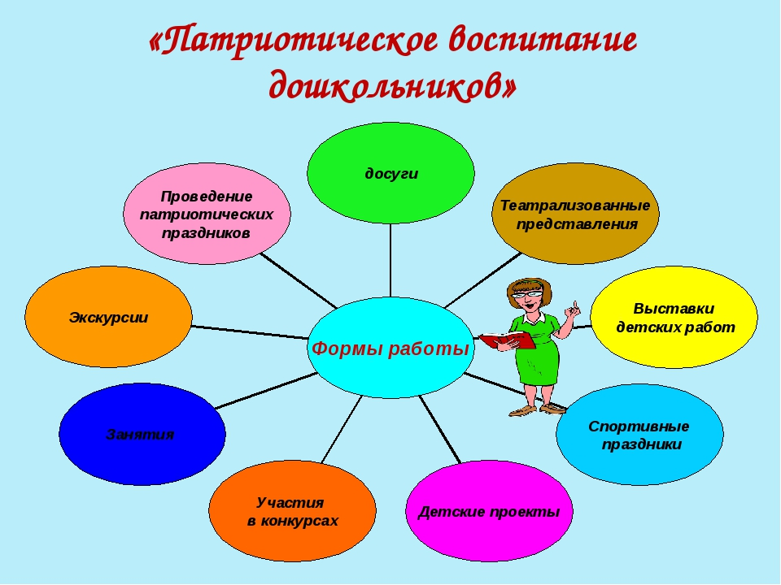

Slide 9
«Нравственно- патриотическое воспитание дошкольников»
Хочется верить, что проводимая работа по нравственно-патриотическому воспитанию дошкольников будет фундаментом для воспитания будущего поколения, обладающего духовно-нравственными ценностями, гражданско-патриотическими чувствами, уважающими культурное, историческое прошлое и настоящее России.

